Slide 1

2023
Penerapan Teori Model Linear Untuk Klasifikasi Pada Dataset HealthCare
BY :KELOMPOK 2

Slide 2
ANGGOTA KELOMPOK
1. 121450007 Dede Masita
2. 121450025 Ayu Erlinawati
3. 121450043 Sella Dianka Fitri
4. 121450073 Rizki Adrian Bennovry
5. 121450115 Saiful Haris Muhammad
6. 121450135 Muhammad Kaisar Firdaus

Slide 3
LATAR BELAKANG
Dalam pengelolaan data kesehatan, penting untuk memahami dan menganalisis informasi pasien secara efektif. Oleh karena itu, analisis ini menggunakan metode klasifikasi seperti Decision Tree, Neural Network (NN), Random Forest, dan Support Vector Machine (SVM) pada dataset Healthcare yang mencakup informasi penting seperti kondisi medis, riwayat perawatan, dan informasi administratif. Tujuan utamanya adalah untuk membandingkan kinerja metode-metode ini dalam membuat keputusan klasifikasi, serta untuk memvisualisasikan dan menjelaskan batas keputusan (Decision Boundary) dari masing-masing metode.

Slide 4
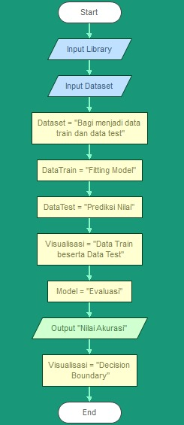
FLOWCHART:

Slide 5
DATASET
Dataset yang digunakan dalam tugas ini adalah data Healthcare yang terdiri dari 10.000 baris. Setiap baris memiliki 15 atribut yang beragam, mulai dari informasi pribadi seperti nama, usia, jenis kelamin, tipe darah, hingga detail medis seperti kondisi kesehatan, tanggal masuk, dokter yang menangani, dan hasil tes. Dataset ini juga mencakup informasi administratif seperti nomor kamar, jenis asuransi, jumlah tagihan, dan tanggal keluar dari perawatan.

Slide 6

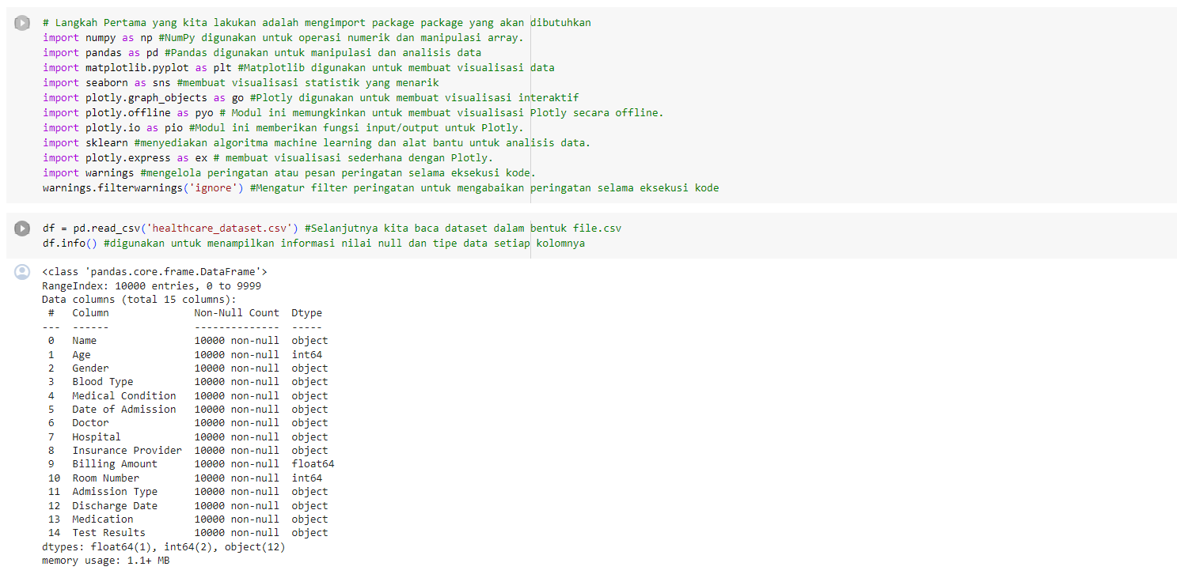
HASIL & PEMBAHASAN

Slide 7
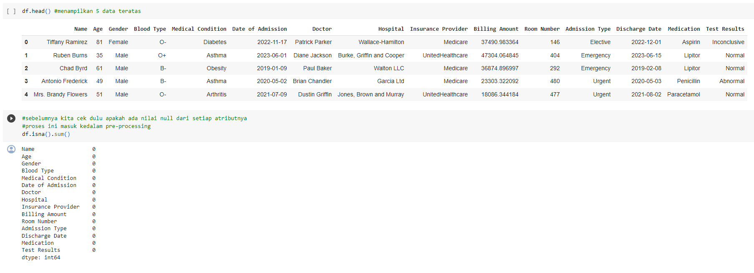

Slide 8
DECISION TREE

Slide 9
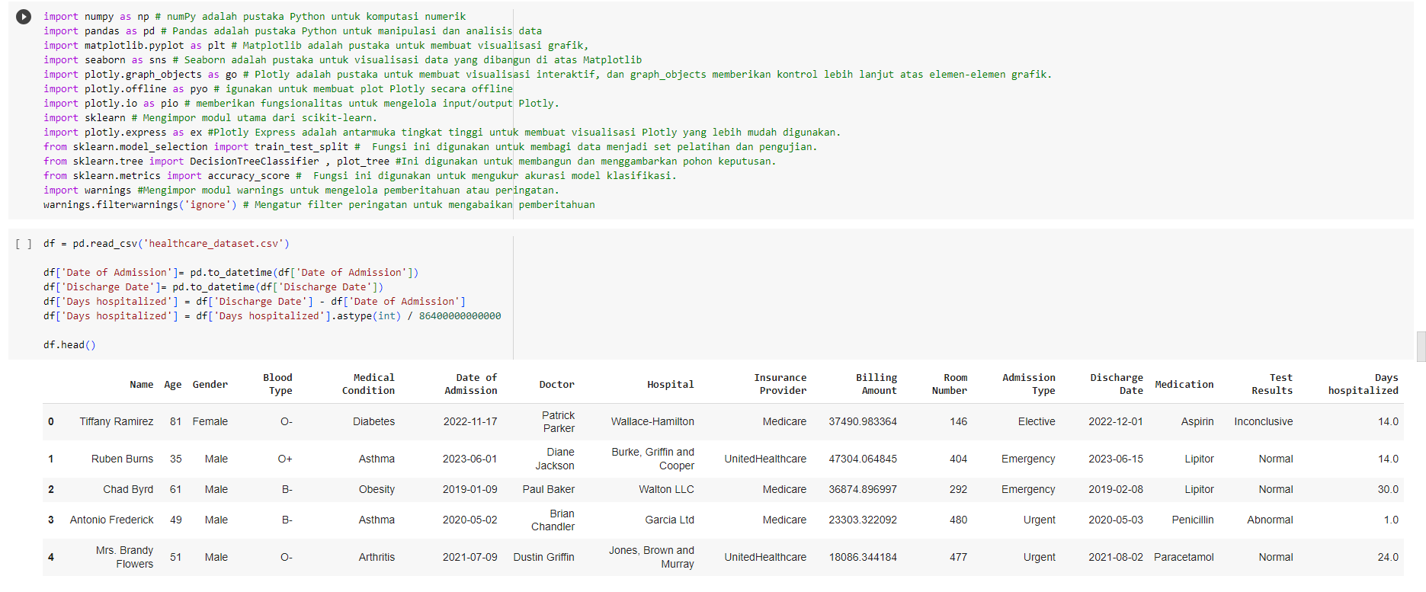

Slide 10
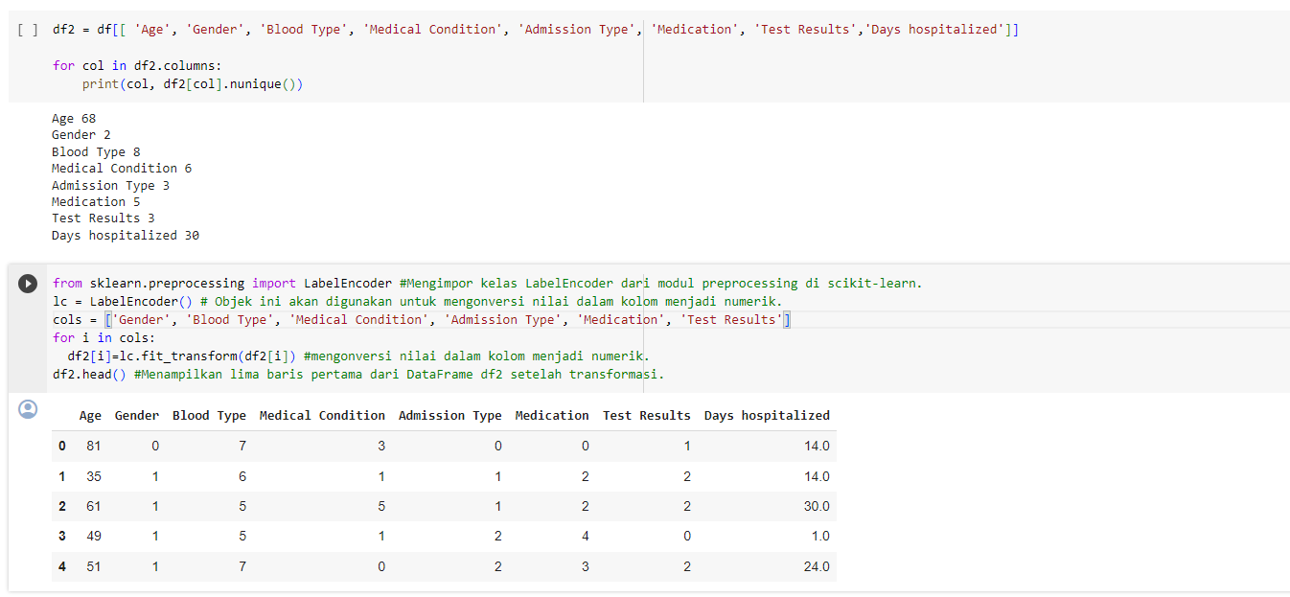

Slide 11
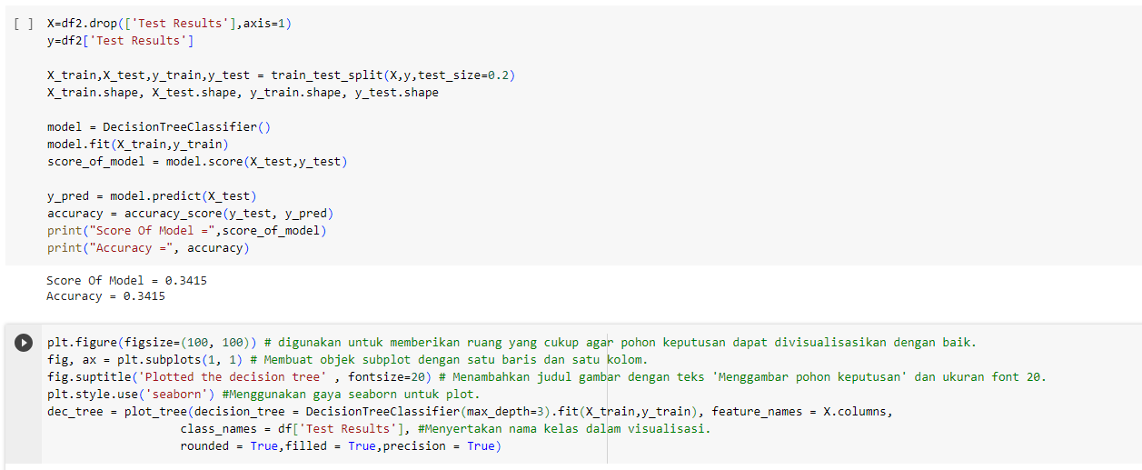

Slide 12
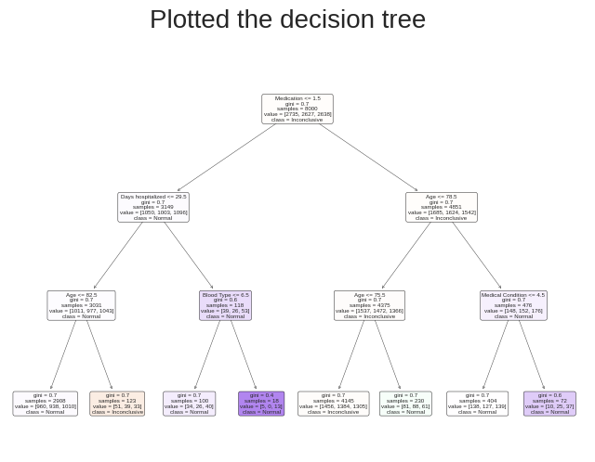
OUTPUT:
PLOT DECISION TREE

Slide 13
DECISION BOUNDARY
DECISION TREE

Slide 14
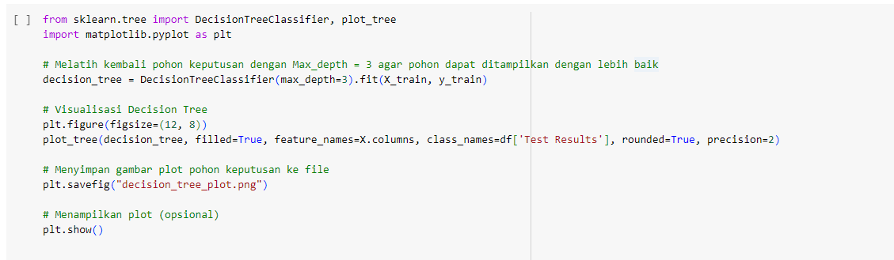

Slide 15
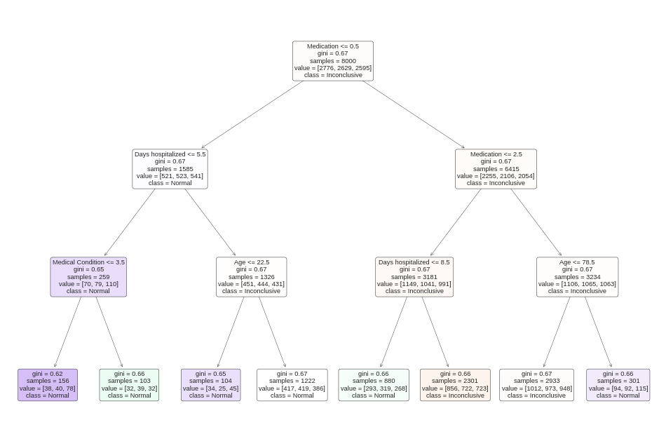
OUTPUT:

Slide 16
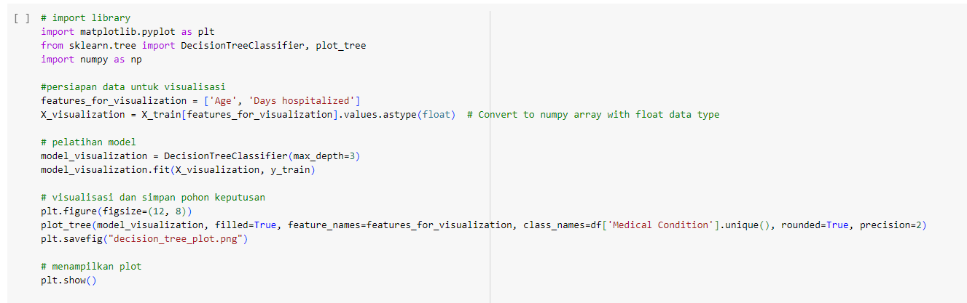

Slide 17
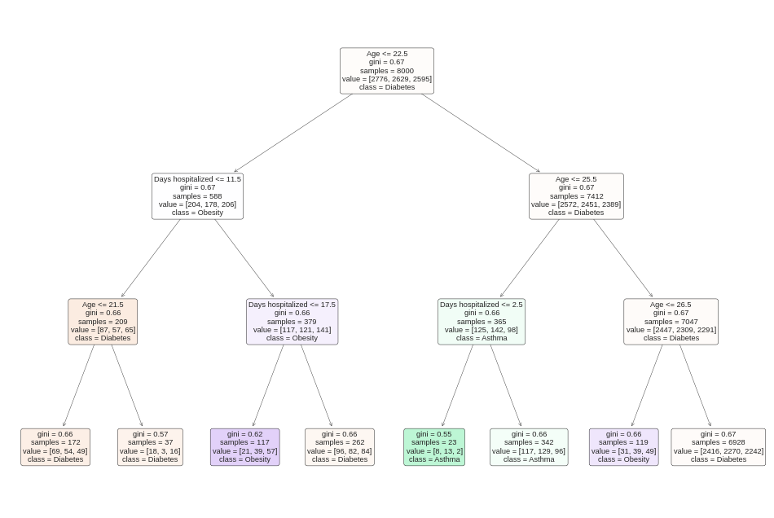
OUTPUT:

Slide 18
RANDOM FOREST

Slide 19
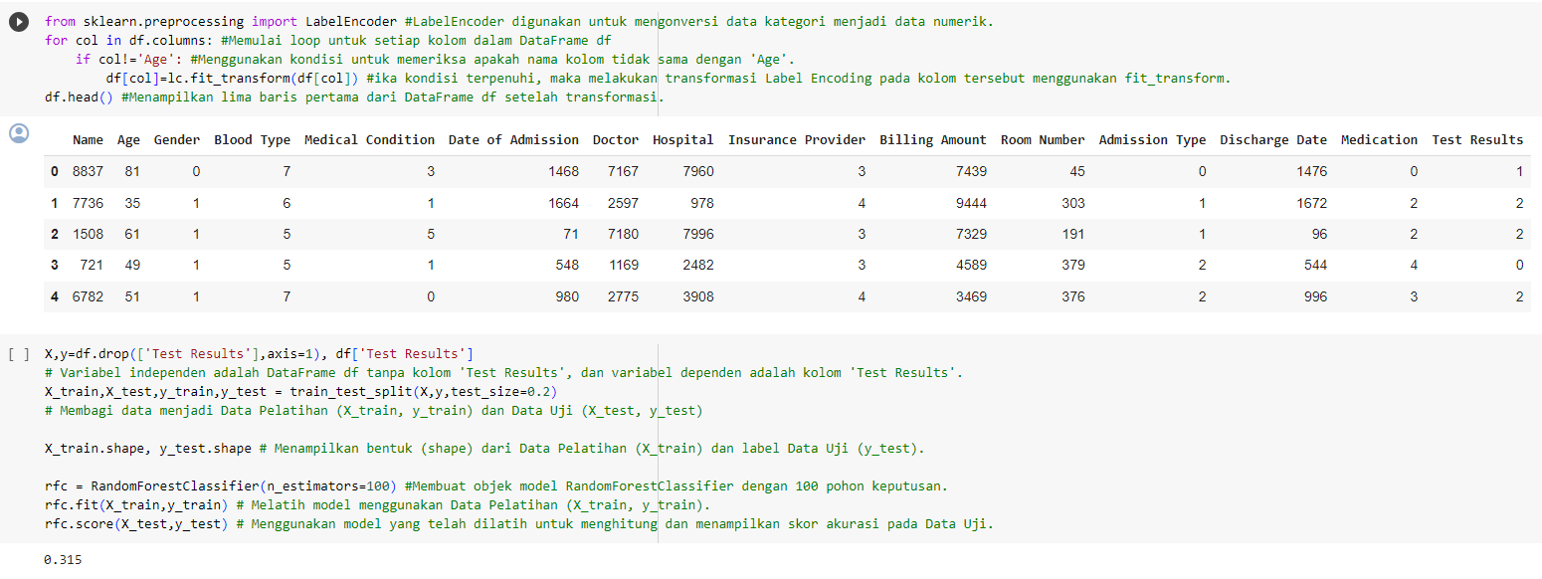

Slide 20
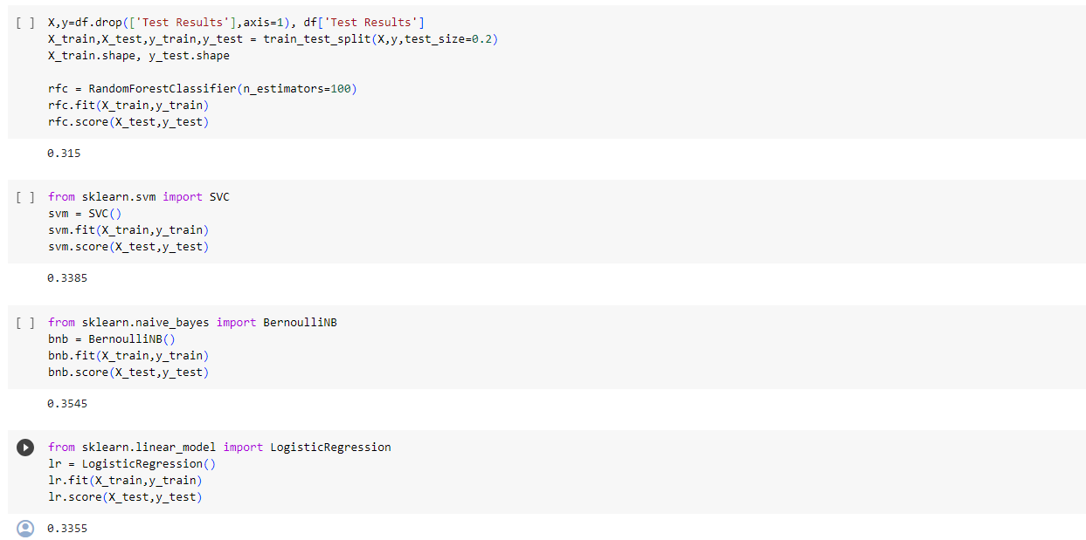

Slide 21
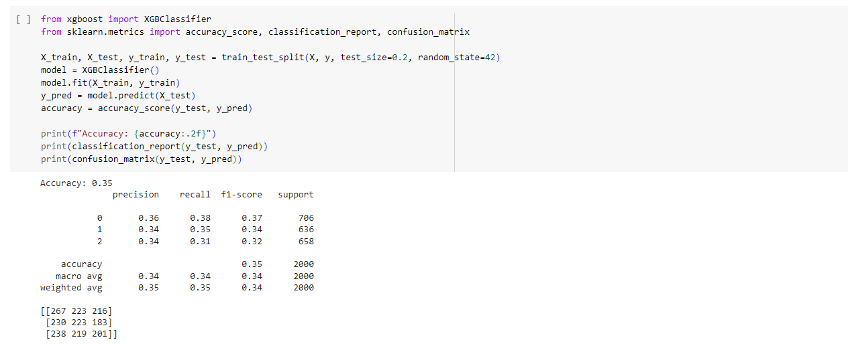

Slide 22
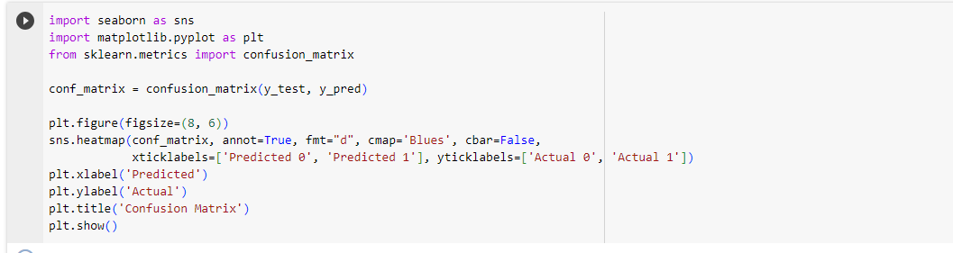

Slide 23
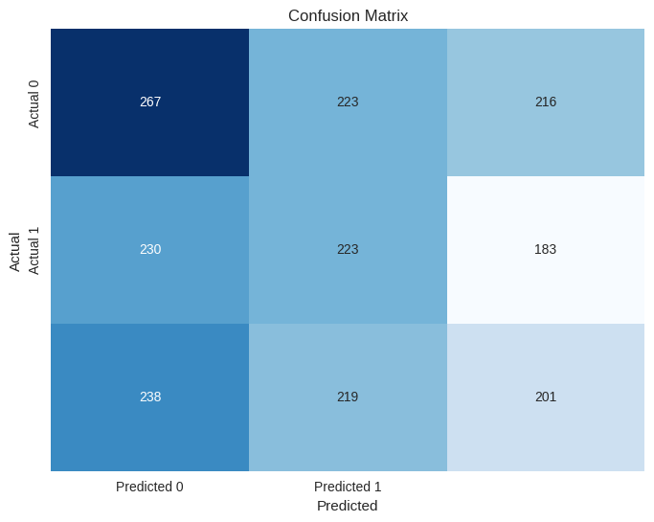
PLOTTING:

Slide 24
DECISION BOUNDARY
RANDOM FOREST

Slide 25
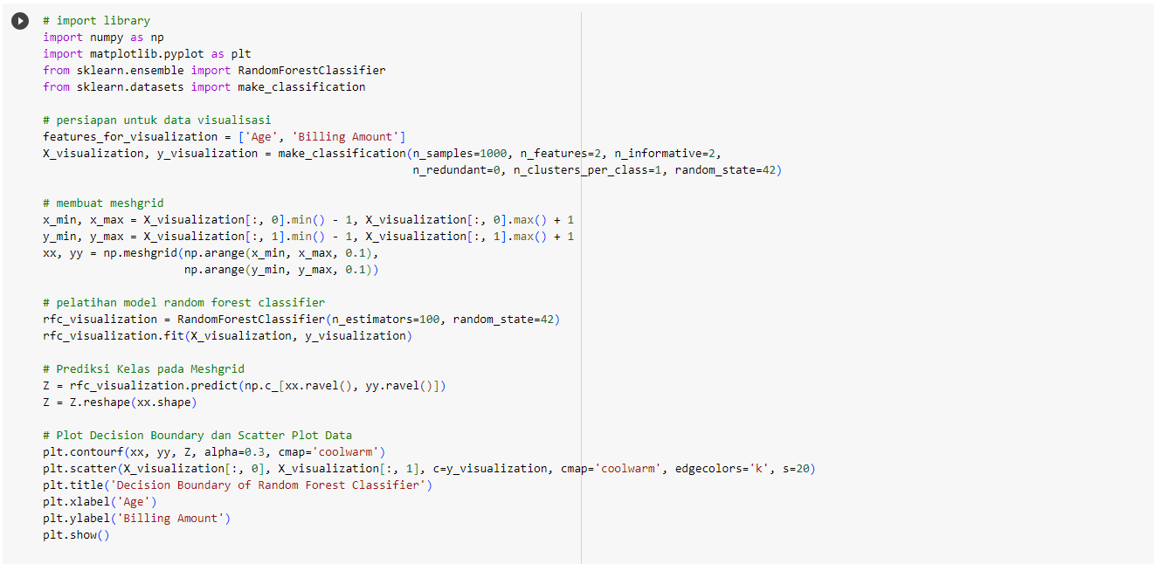

Slide 26
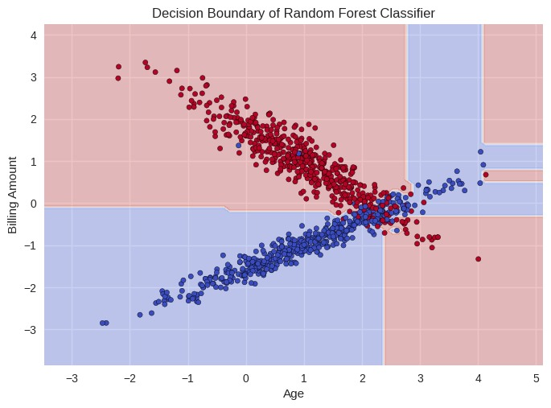
PLOTTING:

Slide 27
NEURAL NETWORK

Slide 28
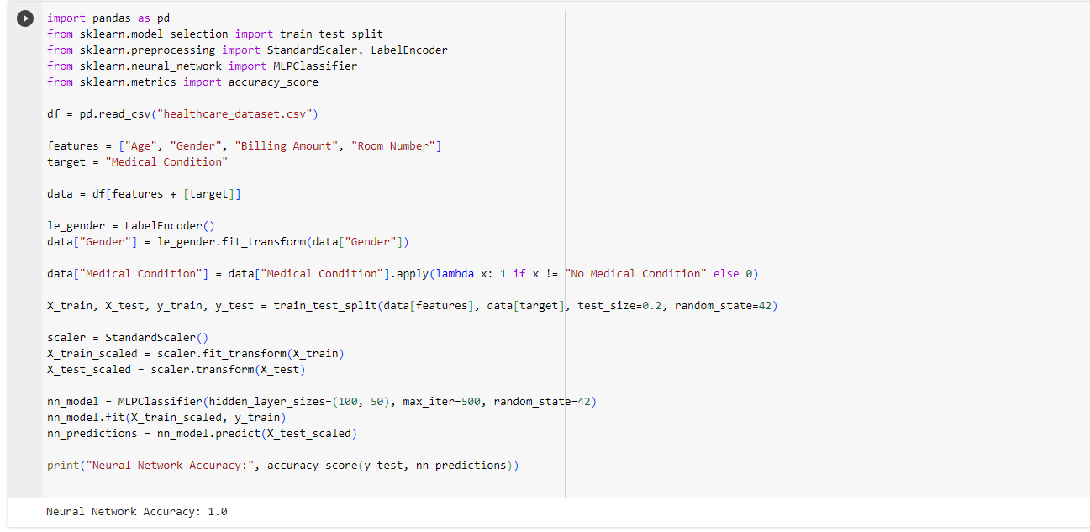

Slide 30
DECISION BOUNDARY
NEURAL NETWORK

Slide 31
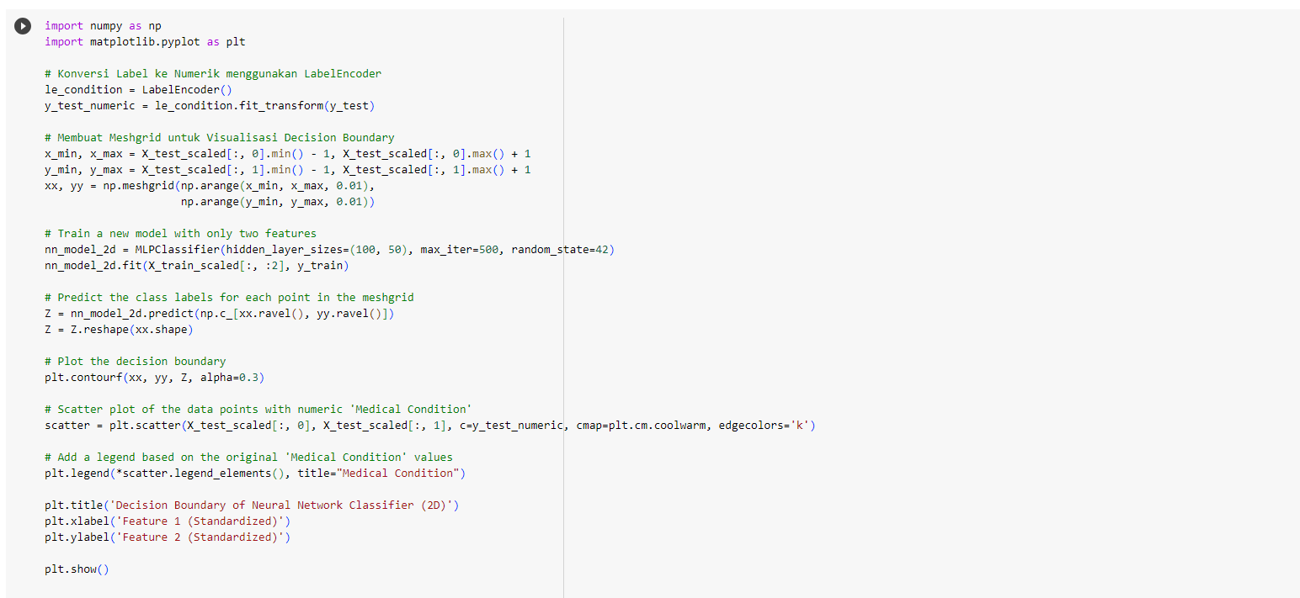

Slide 32
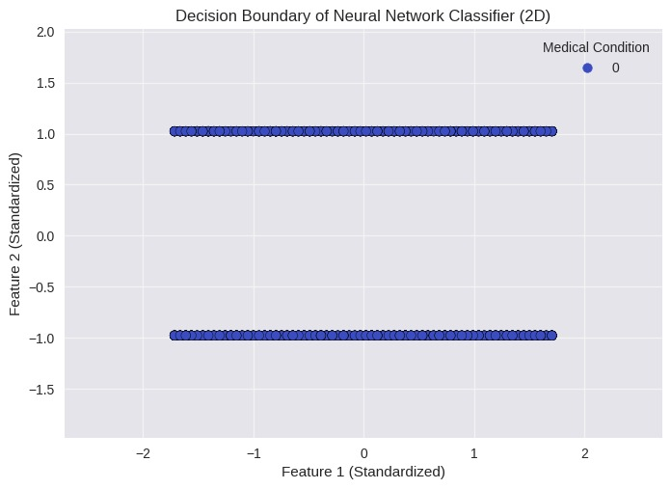
PLOTTING:

Slide 33
SVM

Slide 34
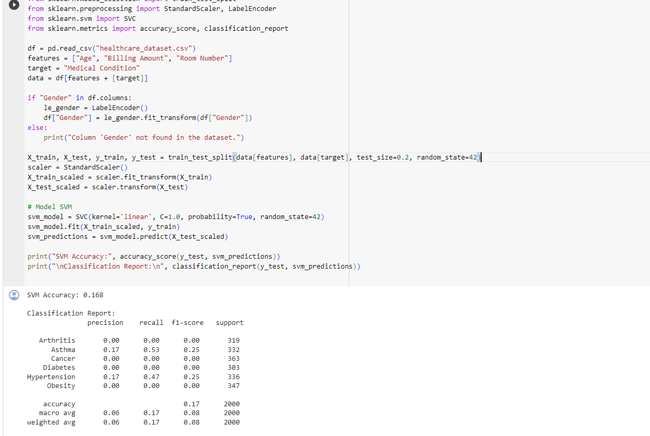

Slide 35
KESIMPULAN
Setelah melakukan berbagai metode, nilai akurasi yang didapat pada Decision Tree sebesar 0.3415, Random Forest 0.315, Neural Network 1.0 dan SVM 0.16. Sehingga Neurall Network merupakan metode terbaik berdasarkan nilai akurasi.
Selain itu, jika dilihat melalui Decision Boundary, Neural Network juga memiliki klasifikasi terbaik diantara metode-metode lain dimana masing-masing kelas tidak saling bercampur. Sehingga dapat disimpulkan bahwa Neurall Network adalah metode terbaik baik berdasarkan nilai akurasi maupun batas keputusan.

Slide 36
THANK YOU

